Slide 1
第3章 词法分析
词法分析程序的设计
单词的描述(定义)工具
单词的识别系统
实现词法分析程序的自动构造

Slide 2
3.1词法分析(lexical analysis)程序设计
逐个读入源程序字符并按照构词规则切分成一系列单词(Token)。
单词是语言中具有独立意义的最小单位，包括保留关键字、标识符、常量、运算符、标点符号、分界符等。
词法分析是编译过程中的一个阶段，在语法分析前进行 。也可和语法分析结合在一起作为一遍，由语法分析程序调用词法分析程序来获得当前单词供语法分析使用。

Slide 3
3.1.1词法分析程序和语法分析程序的关系
Token
源程序
词法分析程序
语法分析程序
….
get token

Slide 4
3.1.2词法分析程序的主要任务及输出
读源程序，产生用二元组表示的单词符号(单词种类，单词自身的值)。单词种类是语法分析需要的信息，单词自身的值是语义分析和代码生成阶段需要的信息。
如 const i=25,yes=1; 两个单词种类是常数，常数值分别为25, 1.
滤掉空格，跳过注释、换行符
记录源程序的行号，以便出错处理程序准确定位源程序的错误
宏展开等……预处理过程

Slide 5
词法分析程序的主要任务
读源程序，产生用二元组表示的单词符号(单词种别，单词自身的值)。
对某些单词来说，不仅仅需要它的值，还需要其它信息以方便代码生成。
如标识符还需要记载它的层次，类别(整形、实形、布尔等)，这些属性都收集到一个符号表中。
二元组无法描述这多信息，一般将词法分析输出的单词二元表示设计成指向该标示符所在符号表中位置指针。

Slide 6
词类编码原则:
一字一码。
界符和运算符:
常数可统归一类，也可按类型（整型、实型、布尔型等），每个类型的常数划分成一类。一类一码。
所有的标识符分为一类。一类一码。

Slide 7
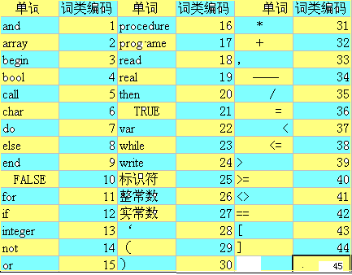
.
45
表1 单词词类编码

Slide 8
对于关键字、界符、运算符来说，它们的词类编码就可以已经表示其完整信息，对于这类单词，其单词自身的属性值通常为空
对于标识符，词类编码所反映的信息不够充分，标识符的具体特性还要通过单词自身的属性进行互相区分。标识符的单词自身的属性常用其在符号表中的入口指针来表示
对于常数， 其单词自身的属性常用其在常数表中的入口指针来表示

Slide 9
3.1.3词法分析工作分离的考虑
简化设计
改进编译效率
增加编译系统的可移植性

Slide 10
词法分析的设计形式
(1)设计成一个独立程序，完成词法分析的任务，结果以文件的形式组织，做为语法分析的输入
符号表
源程序
词法
分析
TOKEN字
错误信息

Slide 11
(2)作为语法分析和语义分析的子程序
错 误 的 诊 查 处 理
语法分析
中间代码
源程序
词法
分析
语义分析和
中间代码生成
符 号 表 管 理

Slide 12
3.1.4词法分析中如何识别单词
识别单词：逐个从源程序中读取字符，根据构成单词的词法规则拼成一个有意义的单词;
词法规则描述工具: (1)状态转换图 (2)巴克斯范式BNF (3)自动机DFA (4)正则(规)表达式(5)正则文法(3型文法);
本章节3.3-3.6将介绍以上5种描述工具及它们之间的等价性，如何互相转换，如何实现(lex);

Slide 13
3.2 PL/0词法分析程序的设计与实现
PL/0词法单位
（单词符号）

Slide 14
PL/0词法分析程序的设计与实现
阅读p39-44（15-20分钟）
全局变量sym单词种类，id标示符名字，num整数值
重点42页getsym()

Slide 15
手工编程实现词法分析
PL/0编译程序分析http://blog.csdn.net/lifanxi/article/details/3833
使用工具自动构造词法分析器。LEX & FLEX 实现C语言词法分析器
http://blog.csdn.net/u014594922/article/details/51224231
Go词法分析
Clang词法分析
GCC词法分析

Slide 16
Golang 词法分析器
https://studygolang.com/articles/6708
词法分析就是一个有限状态机.开始词法分析的过程就是把源文件转换成一组预先定义好的token的过程.。做词法分析就几种方法:
直接使用工具比如lex. 自动产生
使用正则表达式或正则文法.
使用状态动作,构造一个状态机.如PL0巴克斯图
真正实现一个语言的话,使用工具没有什么错,但是问题是,很难获得正确的错误提示.。工具生成的错误处理很弱.而且需要学习另一门规则或特定的语法.生成的代码可能性能不好,难以优化,但是用工具可以非常简单实现词法分析
早期编译器的设计阶段都会使用lex来做词法分析器,比如gcc和Go早起版本都是这么做的,但是到了后期一个真正生产化的语言可能不能依赖生成的代码,而需要做自己特定的修改和优化,现在手工做。

Slide 17
3.3单词的形式化描述工具
用正规文法或者正则表达式描述单词符号的词法构成
3.3.1 正规文法
正规(3型)文法G= (V_{N},V_{T},P,S),其中P中的产生式的形式为A→αB或者A→α，其中A和B是非终结符号，α∈V_{T}* 。
高级语言中几类单词的3型文法描述：
标识符、无符号整数、运算符、标点符号、关键词、无符号实数等。
例题：PL0语言

Slide 18
3.3.2 正规式
正规式也称正则表达式,是描述单词的构成语法的有效工具，是定义正规集的数学工具。
正规表达式（regular expression）是说明单词的模式(pattern)的一种重要的表示法（记号），用以描述单词符号。

Slide 19
正规式的递归定义
(1) ε和Φ都是字母表Σ上的正规式，对应正规集为{ε}和Φ；
(2)任何a∈Σ, a是Σ上的一个正规式，表示的正规集分别为{a}；
(3)假设e₁和e₂都是Σ上的正规式，表示的正规集分别为L(e₁)和L(e₂)，则(e₁), e₁|e₂, e₁.e₂, e₁*都是Σ上的正规式,它们表示的正规集分别为L(e₁)，L(e₁)∪L(e₂) , L(e₁)L(e₂) , ( L( e₁ ) ) * ；
(4)仅由有限次使用上述三步骤定义的表达式才是Σ上的正规式，仅有这些正规式表示的子集才是Σ上的正规集。
* . | 三个符号的优先级一次降低，都是左结合的

Slide 20
正规式等价：如果它们所表示的正规集相同，称两个正规式等价
正规式服从的代数规律：
“|”交换律
“|”可结合律
“.”连接结合律
“.”对”|”的分配律
“|”的抽取律 r|r=r
存在“.”连接的恒等元素ε
教科书p53

Slide 21
例1. Σ={a，b}， Σ上的正规式和相应的正规集
a
a⏐b
ab
(a⏐b)(a⏐b)
a ∗
(a⏐b)∗
(a⏐b)∗(aa⏐bb)(a⏐b)∗
{a}
{a,b}
{ab}
{aa,ab,ba,bb}
{ε ,a,aa, ……任意个a的串}
{ε ,a,b,aa,ab,bb ……所有由 a和b组成的串}
{Σ∗上所有含有两个相继的a或两个相继的b组成的串}

Slide 22
例2.
令Σ={l，d}，则Σ上的正规式 r=l(l ⏐d) ∗定义的正规集为: {l,ll,ld,ldd,……},其中l代表字母,d代表数字,正规式 即是 字母(字母|数字) ∗ ,它表示的正规集中的每个元素的模式是“字母打头的字母数字串”,就是程序设计语言允许的标识符词法规则.
例3.
Σ={d，.，e，+，-},
则Σ上的正规式 d∗(.dd ∗⏐ ε )(e(+⏐- ⏐ε)dd∗ ⏐ε)表示的是无符号数的集合。其中d为0~9的数字。

Slide 23
3.3.3正规文法和正规式的等价性
一个正规语言可以由正规文法定义，也可以由正规式定义，对于任一个正规式，存在一个生成同一个语言的正规文法；反之亦然。两者可以互相转换。
(1)正规式转换成正规文法p54
(2)正规文法转换成正规式p54

Slide 24
(1)正规式转换成正规文法
将Σ上的一个正规式r转换成文法G= (V_{N},V_{T}, S, P)
令V_{T}=Σ，然后确定P和V_{N。}
选定一个非终结符S定为识别符号，生成规则S→r；
对于xy是正则式，定义一个规则A→xy,然后改写成：A→xB, B→y，A,B∈V_{N}
对于x*y正则式，定义一个规则A→x*y,然后改写成：, A→xB|y, B→xB|y，A,B∈V_{N}
对于x|y正则式，定义一个规则A→x|y, A∈V_{N}
例子: 分别将正规式ab, (a|b) ，a*，b*, (a|b)* ， 其中a,b∈V_{T}转换成正则文法

Slide 25
课堂练习： 求正规式r=a(a|d)*对应的正规文法
S→aA
A→(a|d)* A→ (a|d)B |ε B→(a|d)B |ε
A→ aB|dB |ε
B→aB|dB |ε

Slide 26
(2)正规文法转换成正规式
将Σ上的正则文法G= (V_{N},V_{T}, S, P)转换成正规式r
令V_{T}=Σ
S=r；
对于A→xB, B→y规则，定义一个正则式A=xy,
对于A→xA|y规则，定义A=x*y正则式
对于规则A→x|y,定义A=x|y正则式
例子:对于文法G[S]
S→aA|a A→aA|dA|a|d对应的正则式为
A→(a|d)A|(a|d) =(a|d) *(a|d) =(a|d) ⁺
r=S=a(A|ε)=a (a|d) *

Slide 27
课堂练习P65 ex8
将正则文法转换成正规表达式
S=0A|1B
A=1S|1
B=0S|0
对于A→xA|y规则，定义A=x*y正则式
将 A、B 产生式的右部代入 S 中
S=01S|01|10S|10=（01|10）S|（01|10）
所以：r=S= (01|10) * (01|10)

Slide 28
3.4有穷自动机
有穷自动机作为一种单词识别器，能准确地识别正规集，即识别正规式所表示的集合。应用有穷自动机理论，为词法分析程序的自动构造寻找有效的方法和工具。
有穷自动机分为两类：确定的有穷自动机(Deterministic Finite Automata, DFA)和不确定的有穷自动机(Nondeterministic Finite Automata, NFA) 。

Slide 29
设计计算不确定有穷自动机NFA
设计确定有穷自动机DFA
NFA转换为DFA
DFA的最小化

Slide 30
3.4.1确定的有穷自动机DFA
DFA定义：
一个确定的有穷自动机（DFA）M是一个五元组：M=（K，Σ，f，S，Z）其中
1.K是一个有穷状态的集，它的每个元素称为一个状态；
2.Σ是一个有穷字母表，它的每个元素称为一个输入符号，所以也称Σ为输入符号表；

Slide 31
DFA定义: M=（K，Σ，f，S，Z）
3.f是转换函数，是在K×Σ→K上的映射，即，如 f（k_{i}，a）=k_{j}，（k_{i}∈K，k_{j}∈K）就意味着，当前状态为k_{i}，输入符为a时，将转换为下一个状态k_{j}，我们把k_{j}称作k_{i}的一个后继状态；
4. S∈K是唯一的一个初态；
5.Z⊂ K是一个终态集，终态也称可接受状态或结束状态。

Slide 32
DFA 例子：
DFA M=（{S，U，V，Q}，{a，b}，f，S，{Q}）其中f定义为：
f（S，a）=U f（V，a）=U
f（S，b）=V f（V，b）=Q
f（U，a）=Q f（Q，a）=Q
f（U，b）=V f（Q，b）=Q

Slide 33
DFA 的状态图表示
U
a
a
a，b
S
a
Q
b
b
V
b
若存在一条从初态结点到某一终态结点的道路，且这条路径上所有弧的标记符号链接成的符号串等于t，则称t被DFA 接受。

Slide 34
DFA 的矩阵表示
DFA在计算机内部表示为一个矩阵数据结构
字符
状态
0
0
0
1

Slide 35
∑*上的符号串t被DFA M接受
例：证明t=baab被下图的DFA所接受。
f（S，baab）=f（f（S，b），aab）
= f（V，aab）= f（f（V，a），ab）
=f（U，ab）=f（f（U，a），b）
=f（Q，b）=Q
Q属于终态。
得证。
a
U
a
b
,
a
S
b
a
Q
b
V
b
Notes:
∑*上的符号串t,若存在一条从初态结点到某一终态结点的道路，且这条路径上所有弧的标记符号链接成的符号串等于t被DFA M接受,则称t。若自动机M的初态结点又是终态结点，则空字被DFA M接受。

Slide 36
DFA M所能接受的符号串的全体记为L(M).
结论：
∑上一个符号串集V⊂∑∗是正规的，当且仅当存在一个∑上的确定有穷自动机M，使得
V=L(M)。
DFA的确定性表现在转换函数f: K× ∑→K是单值函数．

Slide 37
3.4.2 不确定有穷自动机NFA
定义
NFA M=⎨K，∑，f，S，Z⎬，其中K为状态的有穷非空集， ∑ 为有穷输入字母表，f为K× ∑* 到K的子集（2 ^{K}）的一种映射，S⊆K是初始状态集，Z ⊆K为终止状态集.
NFA不确定性表现在转换函数f: K× ∑*→2 ^{K}是多值函数.

Slide 38
例子
NFA M=（{S，P，Z}，{0，1}，f，{S，P}，{Z}）
其中
f（S，0）={P}
f（S，1）={S，Z}
f（P，1）={Z}
f（Z，0）={P}
f（Z，1）={P}

Slide 39
状态图表示
1
1
S
0,1
Z
0
P
1

Slide 40
矩阵表示
矩阵表示
简化为

Slide 41
具有ε转移的不确定的有穷自动机
在NFA中f为K× ∑* 到K的子集（2 ^{K}）的一种映射
a
b
c
ε
ε
1
2
3

Slide 42
有如下定理:
对任何一个具有ε转移的不确定的有穷自动机NFA N，一定存在一个不具有ε转移的不确定的有穷自动机NFA Ｍ ，使得L(M)=L(N)。
b
a
2
b
c
a
b
a
ε
ε
1
b
c
1
2
3
c
a
3
b
c

Slide 43
对NFA M=⎨K，∑，f，S，Z⎬有如下定义
∑*上的符号串t被NFA M接受：
若t∈ ∑*，f(S₀，t)=P，其中S₀ ∈S，P ∈ Z，
则称t为NFA M所接受（识别）

Slide 44
∑*上的符号串t被NFA M接受理解:
对于Σ﹡中的任何一个串t，若存在一条从某一初态到某一终态的道路，且这条道路上所有弧的标记字依序连接成的串(忽略ε弧)等于t，则称t可为NFA M所识别(读出或接受)。
若M的某些结点既是初态结又是终态，或者存在一条从某个初态到某个终态的道路,其上所有弧的标记均为ε，那么空字可为M所接受。

Slide 45
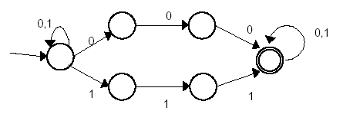
000
111
1010001
110000001
00
01100

Slide 46
NFA M所能接受的符号串的全体记为
L(M)
结论：
∑上一个符号串集V⊂∑∗是正规的，当且仅当存在一个∑上的不确定的有穷自动机M，使得V=L(M)。

Slide 47
3.4自动机与3型(正规)文法
定理 设G=（V_{N}，V_{T}，P，S）是3型文法，则存在一 个非确定有穷自动机 M=(K, ∑ , f, A, Z)，使得L(M)=L(G)
NFA M五元组构造如下：
· ∑= V_{T}
· K= V_{N} ∪{N}, N为新状态,它不在V_{N}中
· A=S
· Z={N}
· 对G中的形如 D→tB的产生式,t为终结符或ε,有f(D,t)=B；
对G中形如D→t的产生式， t为终结符或ε,有f(D,t)=N

Slide 48
3型文法 和 有穷自动机（FA）
G［Ｓ］：
S→aA|bB
A→bB|aD|a
B→aA|bD|b
D→aD|bD|a|b
a
A
a
a
⇒
b
a
S
a
b
B
b
D
b
Z
a,b
b

Slide 49
3型文法 和 有穷自动机（FA）
定理 已知一有穷自动机DFA M= (K, ∑ , f, A, Z),一定存在一个3型文法G = （V_{N}，V_{T}，P，S）,使得L(G)=L(M)
G 的定义：
· V_{T} =∑ V_{N}= K
· S = A
· 若 f(D,t)=B ，则D→tB在P中
若 f(D,t)=B ，且B在Z中，则D→t在P中

Slide 50
3型文法 和 有穷自动机（FA）
G［Ｓ］：
S→aA|bB
A→bB|aD|a
B→aA|bD|b
D→aD|bD|a|b
a
A
a
⇒
S
b
a
b
B
D
b
a,b

Slide 51
3.4.3 NFA转换为等价的DFA
DFA是NFA的特例.
对每个NFA N一定存在一个DFA Ｍ ，使得 L(M)=L(N)。
将NFA转换成接受同样语言的DFA.这种算法称为子集法.
与某一NFA等价的DFA不唯一。

Slide 52
NFA状态集合I：
NFA状态集合I的ε-闭包ε-closure(I)定义:
为一新状态子集，是状态集I中的任何状态S经任意条ε弧而能到达的状态的集合。
状态集合I的任何状态S都属于ε-closure(I)。即
I⊆ε-closure(I)
状态集合I的a弧转换move(I, a)定义：
为状态集合J，其中J是所有那些可从I中的某一状态经过一条a弧(a前可以有若干ε)而到达的状态的集合。

Slide 53
例1:
I={1}, ε-closure(I)={1,2}；
I={5}, ε-closure(I)={5,6,2}；
move({1,2},a)={5, 4,3}
ε-closure({5,4,3})={5,4,3,6,2,7,8}；
一个NFA如下：
5
ε
6
a
ε
1
ε
2
a
3
ε
8
a
ε
4
7

Slide 54
NFA确定化算法-子集法:
设NFA N=(K, ∑, f, K₀, K_{t})，按如下办法构造一个DFA M=(S, ∑, d, S₀, S_{t})，使得L(M)=L(N)：
(1) M的状态集S由K的一些子集组成。用[S₁ S₂... S_{j}]表示S的元素，其中S₁, S_{2,},... S_{j}是K的状态。

Slide 55
(2) M和N的输入字母表是相同的，即是∑；
(3) 转换函数是这样定义的： d([S₁ S_{2,}... S_{j}],a)= [R₁R₂... R_{t}] 其中 {R_{1,}R_{2,}... , R_{t}} = ε-closure(move({S₁, S_{2,},... S_{j}},a))
(4) S₀=ε-closure(K₀)为M的开始状态；
(5) S_{t}={[S_{i} S_{k}... S_{e}]，其中[S_{i} S_{k}... S_{e}]∈S且{S_{i} , S_{k,},... S_{e}}∩K_{t}≠Φ}

Slide 56
(1) 开始，令ε-closure(K₀)为C中唯一成员，并且它是未被标记的。
(2) while （C中存在尚未被标记的子集I）do { 标记T； for 每个输入字母a do { U:= ε-closure(move(T,a))； if U不在C中 then 将U作为未标记的子集加在C中 } }

Slide 57
例2：NFA的确定化
NFA
a
3
a
a
a
ε
ε
ε
ε
i
1
2
5
6
f
b
b
4
b
b

Slide 58
已知NFA (K, ∑, f, K₀, K_{t})
求DFA M=(S, ∑, d, S₀, S_{t})
a
a
3
a
a
ε
ε
ε
ε
i
1
2
5
6
f
b
K₀={i}
S₀ = ε-closure(K₀)={i,1,2}
b
b
b
4
I
ε-closure(move(I,a))
ε-closure(move(I,b))
{i,1,2} S₀
ε(1,3)={1,2,3} A
ε(1,4)={1,2,4} B
{1,2,3} A
ε(1,3,5)={1,2,3,5,6,f} C
ε(1,4)={1,2,4} B
{1,2,4} B
ε(1,3)={1,2,3} A
ε(1,4,5)={1,2,4,5,6,f}D
{1,2,3,5,6,f} C
ε(1,3,5,6)={1,2,3,5,6,f} C
ε(1,4,6)={1,2,4,6,f} E
{1,2,4,5,6,f} D
ε(1,3,6)={1,2,3,6,f} F
ε(1,4,5)={1,2,4,5,6,f} D
{1,2,4,6,f} E
ε(1,3,6)={1,2,3,6,f} F
ε(1,4,5)={1,2,4,5,6,f}D
{1,2,3,6,f} F
ε(1,3,5)={1,2,3,5,6,f} C
ε(1,4,6)={1,2,4,6,f} E

Slide 59
等价的DFA M=(S, ∑, d, S₀, S_{t})
a
A
a
C
b
E
a
a
S
a
a
b
b
b
B
D
F
b
F
b
a
b

Slide 60
课堂练习：P64 ex3

Slide 61
作业：P64 ex2,4

Slide 62
3.4.4 确定有穷自动机的化简
通过消除多余状态和合并等价状态而转换成一个最小的与之等价的有穷自动机。
多余状态：开始状态出发，任何输入串也不能到达的那个状态；或者从这个状态没有通路到达终态。
等价状态： T1和T2同是终态或同是非终态，且T1出发对任意一个读入符号a(a∈∑)和从T2出发读入a到达的状态等价

Slide 63
DFA的最小化就是寻求最小状态DFA
最小状态DFA的含义:
没有多余状态(死状态)
没有两个状态是互相等价（不可区别）

Slide 64
C和F读入a都到达C,读入b都到达E. C和F等价， D和E读入a都到达F,读入b都到达. D和E等价， C和D同是终态,读入a到达C和F, C和F同是终态, 读入b到达E和D,所以C和D等价。
a
a
A
a
C
b
E
a
S
b
a
a
b
b
b
B
D
F
b
a
a
A
b
a
S
b
a
{S,A,B}
{C,D,E,F}
b
B
b
D
{S},{A},{B},{D}
b

Slide 65
最小状态DFA
对于一个DFA M =（K,∑,f, k_{0,},k_{t})，存在一个最小状态DFA M’ =（K’,∑,f’, K₀’,K_{t}’)，使L(M’)=L(M).
结论:
接受L的最小状态有穷自动机不计同构是唯一的。

Slide 66
DFA的最小化算法-分割法
把一个DFA的状态分成一些不相交的子集
不同子集的状态都是可区别的
同一子集中的任何两个状态都是等价的.

Slide 67
DFA的最小化算法
求DFA M =（K,∑,f, k_{0,}, k_{t})的最小DFA M’
(1)构造状态的一初始划分∏：终态k_{t} 和非终态K- k_{t}两组(group)
(2)对∏施用过程PP 构造新划分∏_{new}
(3)如∏_{new} =∏,则令 ∏_{final}=∏ 并继续步骤 4，否则∏:=∏_{new}重复2 .
(4)为∏_{final}中的每一组选一代表，这些代表构成M’的状态。若k是一代表且f(k,a)=t,令r是t组的代表，则M’中有一转换f’(k,a)=r

Slide 68
M’的开始状态是含有初态S₀的那组的代表
M’的终态是含有终态S_{t}的那组的代表
(5)去掉M’中的死状态.

Slide 69
过程PP : Construction of ∏_{new}
For each group G of ∏ do
begin
1.Partiton G into subgroups such that two states S and T of G are in the same subgroups if and only if for all input symbols a, states S and T have transitions on a to states in the same group of ∏;/*at worst, a state will be in a subgroup by itself*/
2.replace G in ∏_{new} by the set of all subgroups formed
end

Slide 70
DFA的最小化—例1
a
∏0:{S,A,B} {C,D,E,F}
∏1:{S,A,B} {A}{S,B} {C,D,E,F}
∏2: {A}{B}{S}{C,D,E,F}
∏3: {A}{B}{S}{D}
a
A
a
C
b
E
a
S
b
a
a
b
b
b
B
b
D
a
F
b
a
A
a
S
b
a
对所有的输入符号a,b，集合{C,D,E,F} 的输出都是等价的。
选D作为{C,D,E,F}的代表。
b
B
b
D
a
b
Notes:
对搜有的输入符号a,b，集合{C,D,E,F} 的输出都是等价的。
选D作为{C,D,E,F}的代表。

Slide 71
例3.9 p54图3.10
b
a
a
6
a
a
6
a
4
b
a
6
E
(1)初始化分P=({1,2,3,4},{5,6,7})
(2)P1=({1,2}{3,4}{5,6,7})
(3)P1=({1,2}{3},{4}{5,6,7})
(3)P1=({1,2}{3},{4}{5},{6,7})={A,B,C,D,E}
C
b
a
1
a
b
a
b
5
a
b
A
b
b
D
b
3
b
7
a
b
2
a
b
B

Slide 72
例：P50图3.6 NFA转化为一个DFA，并化简。
T
ε-closure(move(T,a))
ε-closure(move(T,b))
T0=ε-closure( 0) = {0,1,2,4,7}
ε-closure(move(T0,a))
={1,2,3,4,6,7,8} = T1
ε-closure(move(T0,b))
={1,2,4,5,6,7} = T2
T1={1,2,3,4,6,7,8}
ε-closure(move(T1,a))
={1,2,3,4,6,7,8} = T1
ε-closure(move(T1,b))
={1,2,3,4,6,7,8} =T3
T2={1,2,,4,5,6,7}
ε-closure(move(T2,a))
={1,2,3,4,6,7,8} = T1
ε-closure(move(T2,b))
={1,2,4,5,6,7} = T2
T3={1,2,3,4,6,7,8}
ε-closure(move(T3,a))
={1,2,3,4,6,7,8} = T1
ε-closure(move(T3,b))
={1,2,4,5,6,7,10} = T4
T4={1,2,4,5,6,7,10}
ε-closure(move(T4,a))
={1,2,3,4,6,7,8} = T1
ε-closure(move(T4,b))
={1,2,4,5,6,7} = T2

Slide 73
b
b
b
T2
b
2
b
→
b
→
a
0
a
T0
b
b
b
b
a
T1
T3
a
1
3
4
b
T4
a
b
a
a
a
a
a
{0,1,2,3},{4}
{0,1,2}{3},{4}
{0,2}{1}{3},{4}
b
0
→
a
b
b
b
a
1
3
4
a
b
a
a

Slide 74
例：第三版书p49图3.5转化为一个DFA，并化简。

Slide 75
T
ε-closure(move(T,a))
ε-closure(move(T,b))
T0=ε-closure
( 0) = {0}
ε-closure(move(T0,a))
={0,3} = T1
ε-closure(move(T0,b))
={0,1} = T2
T1={0,3}
ε-closure(move(T1,a))
={0,3,4} = T3
ε-closure(move(T1,b))
={0,1} =T2
T2={0,1}
ε-closure(move(T2,a))
={0,3} = T1
ε-closure(move(T2,b))
={0,1,2} = T4
T3={0,3,4}
ε-closure(move(T3,a))
={0,3,4} = T3
ε-closure(move(T3,b))
={0,1,4} = T8
T4={0,1,2}
ε-closure(move(T4,a))
={0,3,2} = T5
ε-closure(move(T4,b))
={0,1,2} = T4
T5={0,3,2}
ε-closure(move(T5,a))
={0,3,4,2} = T6
ε-closure(move(T5,b))
={0,1,2} = T4
T6={0,3,4,2}
ε-closure(move(T6,a))
={0,3,4,2} = T6
ε-closure(move(T6,b))
={0,1,2,4} = T7
T7={0,1,2,4}
ε-closure(move(T7,a))
={0,3,4,2} = T6
ε-closure(move(T7,b))
={0,1,2,4} = T7
T8={0,1,4}
ε-closure(move(T8,a))
={0,3,4} = T3
ε-closure(move(T8,b))
={0,1,2,4} = T7

Slide 76
划分1： {0,1,2} {3,4,5,6,7,8} 划分2：{0} {1} {2} {3,4,5,6,7,8 }
a
a
a
a
1
3
8
b
b
3
b
8
→
a
a
a
0
b
5
6
7
b
5
6
7
a
b
b
b
2
4
a
4
b
a
a
a
1
→
a
a,b
0
b
b
b
4
2
4

Slide 77
课堂练习：
P65 ex4

Slide 78
3.5正规式和有穷自动机的等价性
词法分析程序的自动构造基于有穷自动机和正规表达式的等价性。
(1) 对于∑上的一个NFA M，可以构造一个∑上的正规式R,使得L(R)=L(M)。
(2)对于∑上的一个正规式R，可以构造一个∑上的NFA M，使的L(M)=L(R)。

Slide 79
NFA M 转换成正规式 r
(1) 在M图上加进两个新结点x和y。从x出发用ε 弧连接到M的所有初态结点，从M的所有终态结点用ε 弧连接到y结点，形成一个与M等价的M’， M’只有一个初态x和一个终态y。
(2) 逐步消去M’中的所有结点，直至只剩下x和y结点。在消去过程中，逐步用正规式标记弧。

Slide 80
r1
r2
r1r2
1
2
3
1
3
r1
1
r1|r2
2
1
2
r2
r2
r1
r3
r1r2*r3
1
2
3
1
3
x和y结点间弧上的标记则为所求的正规式

Slide 81
例3.10 第三版p54
NFA
a, b
a, b
3
a
4
ε
ε
a
a, b
y
x
0
ε
b
b
1
2
正规式r=(a|b)*(aa|bb) (a|b)*

Slide 82
由正规式 r转换成NFA M
从Σ上的一个正规式R构造Σ上的一个NFA M，使得L(M)=L(r)的方法。
“语法制导”的方法，即按正规式的语法结构指引构造过程，构造规则具体描述如下： 教科书第二版p62-63.
第三版p54-56

Slide 83
(1) R=∅,构造任一具有空终态集的NFA M (2) R= ε ，构造的NFA M=({k₀}, ∑,f,k₀.{k₀}):
f（k₀,a)对于 所有a∈∑都没定义。
(3)R=a,构造NFA M=({k_{0,,}k₁},∑,f,k₀.{k₁}): f(k₀,a) = k₁
(4) R =R1 | R2, 将步骤（1）（2）（3）分别应用到R1,R2 产生M1= =(K1,∑,f1,k1,F1), M2=(K2,∑,f2,k2,F2),其中K1,K2不相交.构造的NFA M= (K1∪K2∪{k},∑,f,k,F) : k是新增加的状态符号， f包含f1和f2,且f(k,a)=f1(k1,a)∪f2(k2,a). 若k1∉F1且k2∉F2则 F=F1 ∪ F2，否则F=F1 ∪ F2 ∪{k}

Slide 84
(5) R=R1R2
将步骤（1）（2）（3）分别应用到R1, R2 产生M1==(K1,∑,f1,k1,F1), M2=(K2,∑,f2,k2,F2),其中K1,K2不相交.构造的NFA M= (K1∪K2,∑,f,k1,F2) : f包含f1和f2,且
f(k,a)=f1(k,a),当 k∉F1时;
f(k,a)=f2(k,a),当 k∈ K2时;
f(k1, ε)=k2,
(6) R=R1*
将步骤（1）（2）（3）分别应用到R1,产生M1==(K1,∑,f1,k1,F1),
构造的NFA M= (K1∪ {k_{0,}F₀} ,∑,f,k0,F0)其中 k_{0,}F₀ 是新增加的两个状态,
f(k,a)=f1(k,a),当 k∉F1时;
f(k₀, ε)=f(F1 , ε)= {k1,,F₀}
,

Slide 85
对于正规式R=∅ ,构造的NFA
S
F

Slide 86
对于正规式r=ε ,构造的NFA
S
F
ε

Slide 87
对于正规式r=a ,构造的NFA
S
F
a

Slide 88
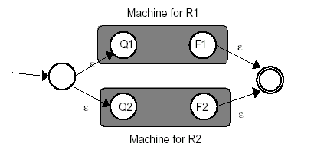
对于正规式r, r= R1|R2构造的NFA

Slide 89
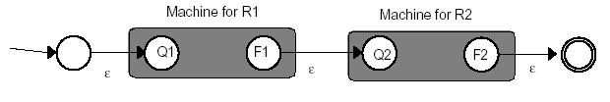
对于正规式r, r=R1 R2构造的NFA

Slide 90
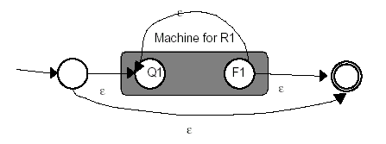
对于正规式r, r=R1*构造的NFA

Slide 91
例1:从正规表达式构造等价的 NFA
正规表达式 1*0(0|1)*对应的NFA：
ε
ε
ε
1*
ε
ε
ε
0|1
ε
ε

Slide 92
从正规表达式构造等价的ε - NFA
ε
(0|1)*
ε
ε
ε
ε
ε
ε
ε
1*0(0|1)*
ε
ε
ε
ε
ε
ε
ε
ε
ε
ε
ε
ε
ε
ε

Slide 93
课堂练习:
为正规式R=(a|b)*a bb构造等价的 NFA

Slide 94
为了构造词法分析器，要研究构词法，每种词类的结构模式以及识别它的数学模型——有穷自动机DFA
由DFA编写词法分析程序

Slide 95
由DFA编写词法分析程序：
根据DFA的状态转换图（识别单词）构造词法分析程序，每个状态对应一段程序，完成到达此状态的工作；
词法分析程序的控制程序模拟状态转换图的状态转换;
在识别标识符的过程中，要拼写出来，并和保留字区别开来；识别出的标识符要填入符号表中;
在识别常数的过程中，要把它转换成机器表示以作为属性值，记录到常数表中。

Slide 96
应用1：
把一个正规式转换为一个NFA进而转换为相应的DFA。
DFA正是识别该正规式所表示的语言的句子的识别器。
基于这种方法构造词法分析程序。
如LEX。

Slide 97
应用2：
词法分析程序的设计技术可应用查询及信息检索系统等，通过字符串模式的匹配来引发动作;
可识别印刷电路板中的缺陷;
开关线路设计和文本编辑的自动生成等。

Slide 98
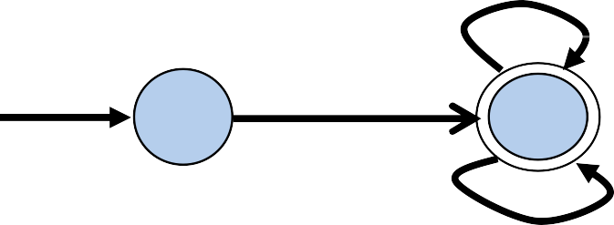
识别标识符的 DFA
➢标识符的正则定义
➢digit → 0|1|2|…|9
➢letter_ → A|B|…|Z|a|b|…|z|_
➢id → letter_(letter_|digit)*
letter_
letter_
start
1 2
digit

Slide 99
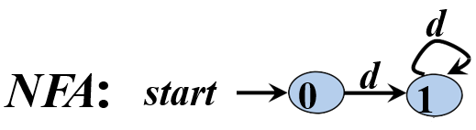
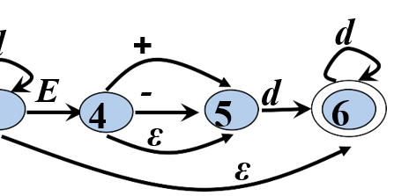
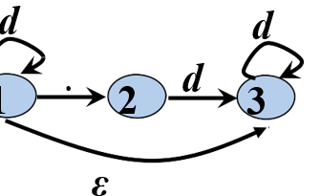
识别无符号数的 DFA
➢digit → 0|1|2|…|9
➢digits → digit digit*
➢optionalFraction → .digits|ε
➢optionalExponent → ( E(+|-|ε)digits )|ε
➢number → digits optionalFraction optionalExponent

Slide 100
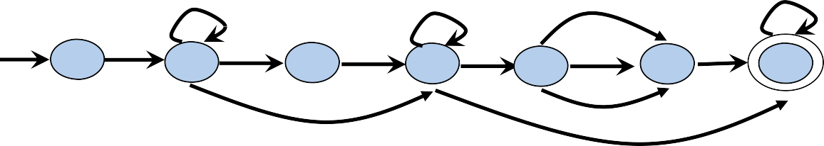
识别无符号数的 DFA
E
d
d
+
d
d
.
d
E
-
5
d
6
DFA：start
0
1,3,6
2
3,6
4,5
d
d
d
+
d
NFA：start
d
.
d
E
-
ε
d
0
1
2
3
4
5
6
ε
ε

Slide 101
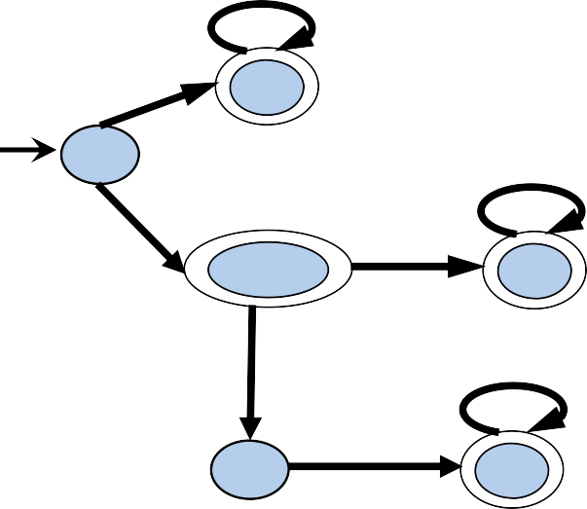
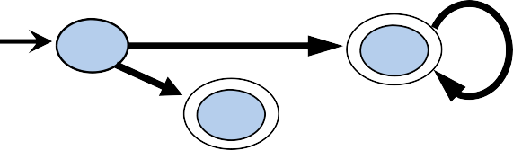
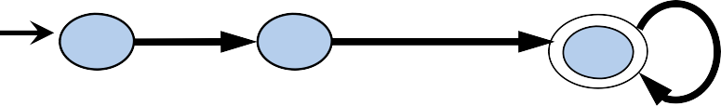
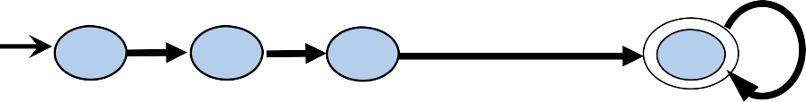
识别各进制无符号整数的 DFA
0-9
DEC → (1|...|9)(0|...|9)* |0
1-9
0
0
(DEC, value )
1-9
2
1
start
0
1
0-9
0
start
(DEC, 0 )
0-7
0-7
2,3,5
x
4
(OCT, value )
OCT → 0(1|2|3|4|5|6|7)(0|1|2|3|4|5|6|7)*
0-7
0-9,a-F
start
0
0-9,a-F
6
(HEX, value )
0 3
4 0-7
7
HEX → 0x(1|...|9|a|...|f|A|…|F)(0|...|9|a|...|f |A|…|F)*
0
x
0-9,a-F
start
0 5 6
7 0-9,a-F

Slide 102
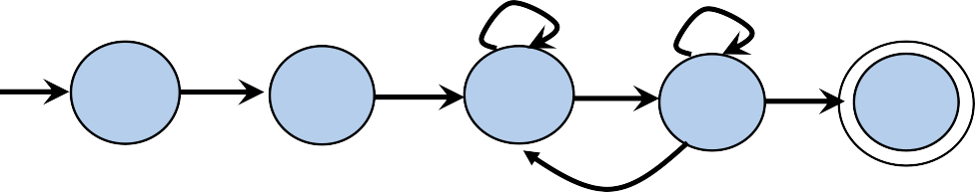
识别注释的 DFA
其它
＊ ₂ ＊
其它
＊
3
/
/
start
0
1
4

Slide 103
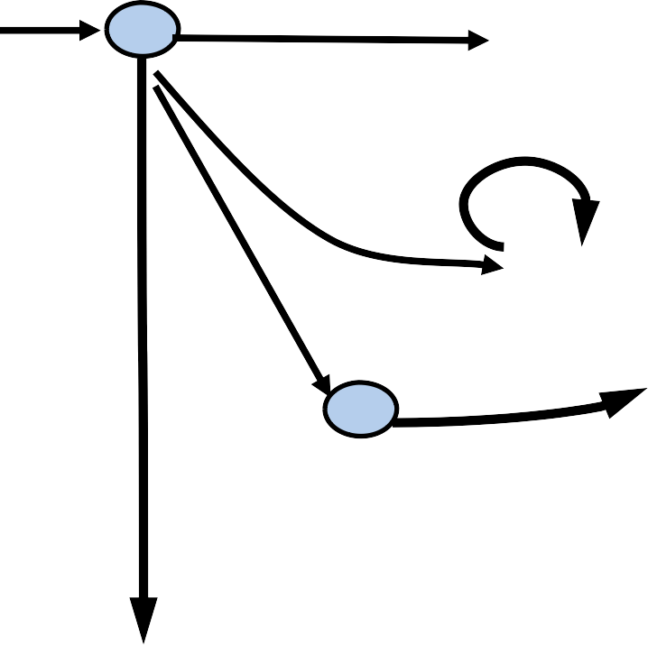
识别 Token的 DFA
letter, digit
start
letter_
(IDN, value)
digit
digit
：
(NUM, value)
others
+
=
(ASG, _ )
+
(INC, _ )
(ADD, _ )

Slide 104
PL0语言的单词自动机见教材p41图3.2
根据自动机编写语法分析程序参见附录词法分析程序／p42 getsym

Slide 105
词法分析阶段的错误处理
➢词法分析阶段可检测错误的类型
➢单词拼写错误
➢例：int i = 0x3G; float j =1.05e;
➢非法字符
➢例：~ @
➢词法错误检测
➢如果当前状态与当前输入符号在转换表对应项中的信息为空，而当前状态又不是终止状态，则调用错误处理程序

Slide 106
错误处理
➢查找已扫描字符串中最后一个对应于某终态的字符
➢如果找到了，将该字符与其前面的字符识别成一个单词。 然后将输入指针退回到该字符，扫描器重新回到初始状 态，继续识别下一个单词
➢如果没找到，则确定出错，采用错误恢复策略

Slide 107
错误恢复策略
➢最简单的错误恢复策略：“恐慌模式(panic mode)”恢复
➢从剩余的输入中不断删除字符，直到词法分析器能够在
剩余输入的开头发现一个正确的字符为止

Slide 108
作业
P64 ex2 and ex4

Slide 109
3.7词法分析程序的自动构造工具LEX简介
单词的结构用正规式描述
正规式⇒ NFA ⇒DFA ⇒min DFA
用LEX建立词法分析程序的过程
LEX
源程序
lex.1
LEX
编译器
Lex.yy.c

Slide 110
C
编译器
Lex.yy.c
a.out
输入流
a.out
单词序列

Slide 111
lex源程序
lex源程序由三部分组成
声明
%%
翻译规则
%%
辅助过程

Slide 112
声明包括变量，符号常量和正规定义式。
翻译规则的形式为：
p₁ { 动作₁}
p₂ { 动作₂}
… …
p _{n} { 动作_{n}}

Slide 113
每个p_{i}是正规定义式的名子，每个{动作_{i}}是正规定义式p_{i}识别某类单词时，词法分析器应执行动作的程序段。用C书写。
标识符 {字母}({字母}|{数字})*
%%
标识符 {入口地址=LOOKUP();}
%%
LOOKUP()

Slide 114
词法分析程序的自动构造
词法分析程序自动构造的典型过程
步骤一 使用者用正规表达式作为词法规则的
形式描述，每一类词法单元都对应一个正规表
达式，所有正规表达式以文本方式作为自动构
造工具的输入

Slide 115
词法分析程序的自动构造
词法分析程序自动构造的典型过程
步骤二 自动构造工具将每一个正规表达式转
换成有限自动机的形式，比如使用 Thompson
构造法将正规表达式转换成 ε-NFA

Slide 116
词法分析程序的自动构造
词法分析程序自动构造的典型过程
步骤三(可选) 增加一个新的开始状态，从该
状态引一条 ε-转移边到上述每一个 ε-NFA 的
初态，得到一个新的 ε-NFA

Slide 117
词法分析程序的自动构造
词法分析程序自动构造的典型过程
步骤四 必要时自动构造工具会将这些 ε-NFA
确定化，比如使用子集构造法得到 DFA

Slide 118
词法分析程序的自动构造
词法分析程序自动构造的典型过程
步骤五 必要时，自动构造工具会将有限自动
机最小化，得到等价拥有状态数目最少的DFA

Slide 119
词法分析程序的自动构造
词法分析程序自动构造的典行过程
步骤六 若执行过第3步，那么就模拟单个完整
的自动机；否则，自动构造工具按照一定的控
制策略生成词法分析程序中扫描程序的代码，
该扫描程序可以选择对每一类词法单元所对应
的有限自动机依次模拟运行，并从当前输入符
号序列中识别下一个单词，然后返回相应的单
词记录

Slide 120
词法分析程序的自动构造
词法分析程序自动构造的典行过程
可选的正规表达式设计方法 先设计自动机
直接设计正规表达式有时比较困难
例如：假若想要为Java程序中所允许的注释给
出正规表达式，这类注释以”/*”开始，以”*/”
结束，在”/*”和”*/”之间，除了”*/”序列外，可
以出现任意字符。对此类注释，某些同学可能
会认为构造DFA比构造正规表达式更容易，所
以可先构造DFA，然后再转换为正规表达式。

Slide 121
本章小结
词法分析程序是编译第一阶段的工作，它读入字符流的源程序，按照词法规则识别单词，交由语法分析程序接下去。
本章讲述了词法分析程序设计原则，并介绍了分别作为正规集描述和识别机制的正规式和有穷动机。在此基础上给出了词法分析程序自动构造工具如LEX的原理。

Slide 122
必做作业:
P64 1,2,4(b),5,7,8,9,10
可选课外作业：
1.编程实现转换：正规式-NFA-DFA-最小化DFA
2.编程实现正规式-三型文法转换
3. 解析C语言版本的LEX和JAVA版本的Jlex

Slide 123
4.可选实验题目
阅读并翻译Jlex 的 readme文件和使用手册http://www.cs.princeton.edu/~appel/modern/java/JLex/current/README
安装Java jdk、eclipse
下载Jlex
在cmd或eclipse下编译，javac main.java
然后运行 java Jlex.main sample.lex，产生sample.lex所定义语言的词法分析器sample.lex.java的Java语言源程序
在Java环境下编译javac sample.lex.java
运行sample的词法分析程序 Java sample

Slide 124
使用工具自动构造词法分析器。LEX & FLEX 实现C语言词法分析器
http://blog.csdn.net/u014594922/article/details/51224231
手工编程实现PL/0语言此法分析。PL/0编译程序分析http://blog.csdn.net/lifanxi/article/details/3833
Go词法分析
Clang词法分析
Gcc词法分析

